Slide 1
Modelagem de requisitos
Analise e Modelagem de Sistemas
Eduardo Furlan Miranda
2025-10-08
Fonte: WERLICH, C. Análise e Modelagem de Sistemas. Londrina: EDE SA, 2020. ISBN 978-85-522-1683-4.

Slide 2
Modelagem de Requisitos
Não foca em “como será realizado” (execução)
Foca “no que será feito” (projeto)
Objetivos
  Descrever o que o cliente solicitou
  Desenvolver uma base para a criação do Projeto de Software
  Produzir um conjunto de requisitos que possa ser validado, assim que o software estiver pronto

Slide 3
Requisitos
Fluxo de informação que entra e sai de um sistema e a transformação dos dados no sistema
Todas as restrições quanto ao seu comportamento e desempenho
Permitem
  Explicar (na visão dos desenvolvedores), de como os clientes querem que o sistema funcione
  Informar as funcionalidades e atributos que o sistema deverá possuir
  Informar à equipe de testes aquilo que deverá ser validado com o cliente

Slide 4
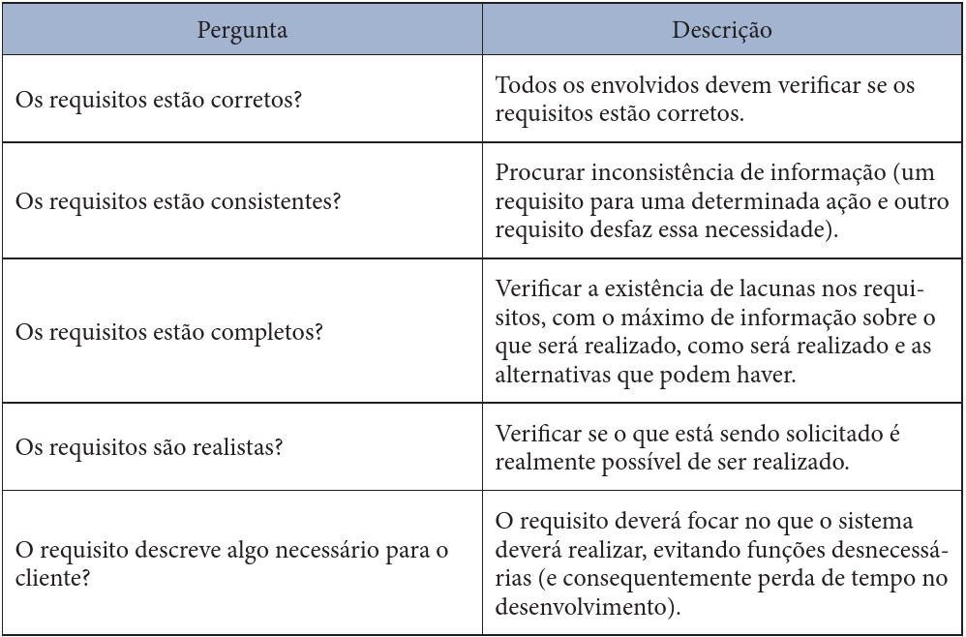
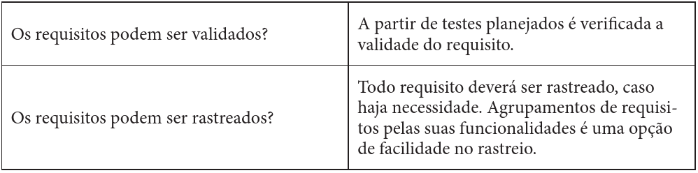

Slide 5
Definições
O gerenciamento de mudanças de requisitos é um Processo de Gerenciamento e Controle das mudanças
O Gerenciamento de Requisitos é um modelo sistemático para localização, documentação, organização e rastreamento dos requisitos de um sistema
É necessário um acompanhamento de toda e qualquer alteração

Slide 6
Técnicas de Modelagem de Requisitos
Separação entre os Requisitos Funcionais e Requisitos Não Funcionais, determinando um equilíbrio entre ambos
  Agrupar os requisitos conforme os seus objetivos, suas prioridades e seus tipos
Funcionais
  Agrupar os com prioridade essencial (software não funciona)

Slide 7
Levantamento de Requisitos
Identifica o problema a ser resolvido e stakeholders
  Listas de funcionalidades
    Entrevistas individuais e/ou reuniões de grupos
  Casos de Uso
    Demonstra as diferentes maneiras que o usuário pode interagir
  Cenários de Uso
    Descrição narrativa textual
Combina a solução dos problemas encontrados, com a negociação do que será realizado
Gera a especificação dos requisitos

Slide 8
Técnica REMO
Requirements Elicitation oriented by business process MOdeling
Integra modelagem de processos de negócios, e Elicitação (levantamento) de Requisitos
  Usa a notação BPMN
Extrai requisitos dos diagramas de processos de negócios, usando aproximações. Duas fases:
  Entendimento do contexto
    Problemas e necessidades; papéis envolvidos nos processos; recursos necessários e disponíveis e diagramas de processos de negócios
  Requisitos do sistema

Slide 9
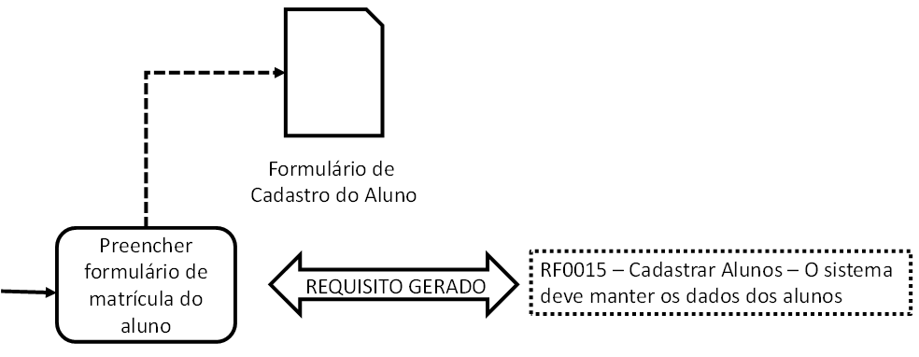
Requisito a partir da modelagem

Slide 10
SysML
UML (Unified Modeling Language): focada primariamente em Engenharia de Software
SysML (Systems Modeling Language): extensão da UML, criada para a Engenharia de Sistemas
  Inclui: especificação, análise, design, verificação e validação de sistemas
Reutiliza diagramas UML
O diagrama de requisitos do SysML é baseado em descrições e relacionamentos entre os requisitos

Slide 11
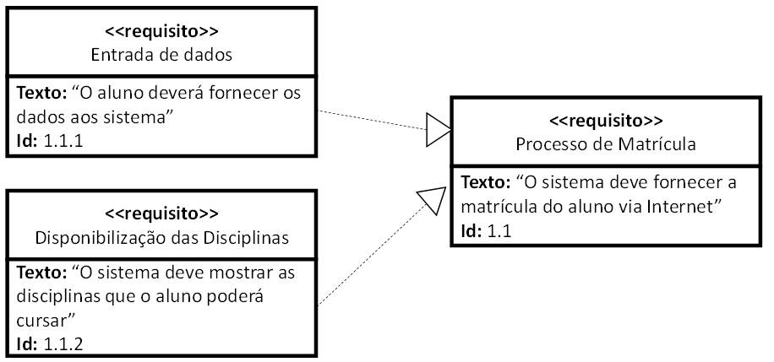
Diagrama de requisitos SysML

Slide 12
Diagramas UML e outros
“Caso de Uso”
Diagrama de Sequência
Diagrama de Atividades
Cada empresa pode adotar uma ou várias técnicas de Modelagem de Requisitos, com a finalidade de produzir uma documentação ao final da modelagem

Slide 13
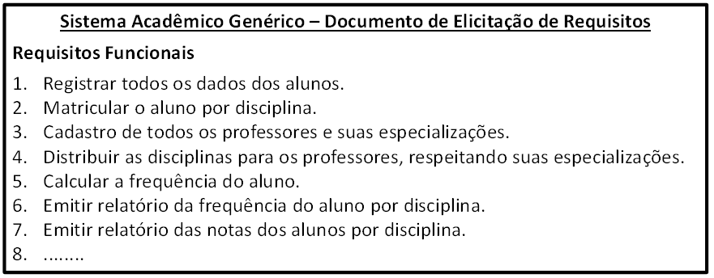
Levantamento de requisitos

Slide 14
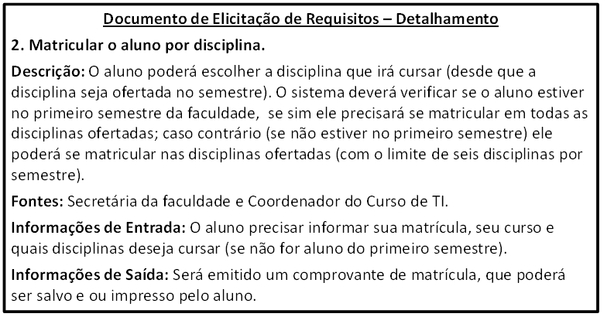
Detalhamento

Slide 15
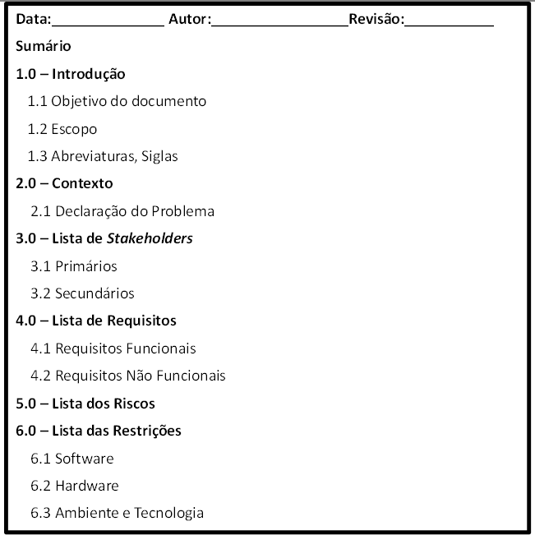
Esqueleto para Elicitação de Requisitos
(Levantamento)
Visão de um sistema
Identifica as restrições
Fornece uma visão geral do sistema que se pretende desenvolver

Slide 16
Documentação da Especificação de Requisitos
Descreve Requisitos Funcionais e Não Funcionais
Usa Diagramas de Casos de Uso (UML)
São feitos protótipos de parte do sistema

Slide 17
Padrões da Especificação de Requisitos
Linguagem natural sem terminologias muito técnicas
Cada requisito deve ter um identificador único
Os Requisitos Funcionais devem estar separados dos Requisitos Não Funcionais, em listas separadas
Os requisitos devem estar agrupados conforme seus objetivos específicos

Slide 18
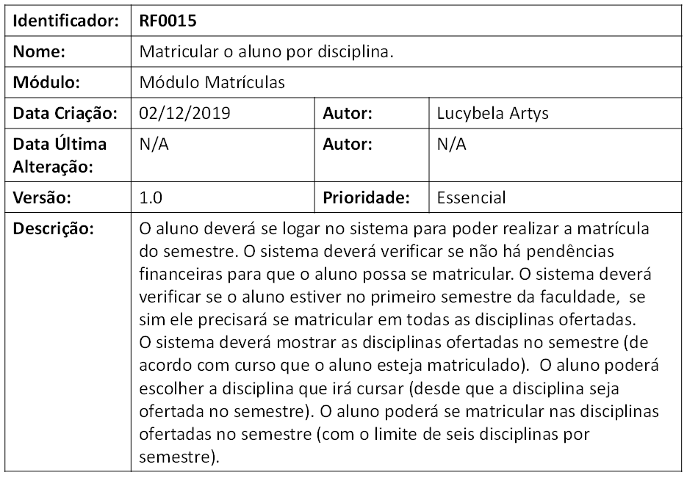
Documentação da Especificação do Requisito

Slide 19
Etapa de análise de sistemas
A Modelagem de Requisitos aplicada à Análise de Sistemas define vários aspectos do problema a ser resolvido
Resulta na especificação de detalhes operacionais do software
Nesta etapa o requisito é mais detalhado, sendo ampliado em relação à especificação original
  São utilizados vários modelos que auxiliam no projeto
  Fornecem meios para verificar a qualidade do que está sendo feito
Pode ser considerado uma ligação entre toda a fase de Elicitação e Especificação de Requisitos com a fase de Modelo de Projetos do sistema

Slide 20
Modelos
Baseados em cenários de requisitos, com visões diferenciadas dos atores do sistema
De classes orientadas a objeto (UML)
Comportamentais e baseado em padrões para verificar como o sistema se comporta com acontecimentos externos ao sistema
De dados que representam o domínio de informação para o problema
De fluxos dos elementos funcionais do sistema e como eles transformam os dados

Slide 21
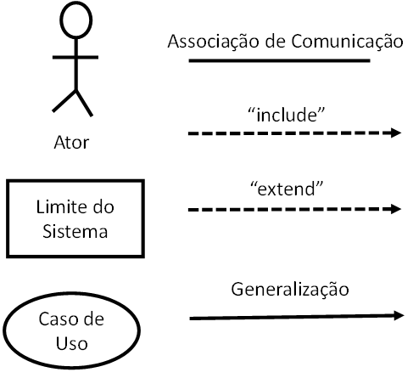
Componentes de Casos de Uso

Slide 22
Diagrama de Caso de Uso
Outra forma de especificar requisitos
Ajuda a modelar o requisito especificado
Principal forma de comunicação entre a equipe de desenvolvimento
Parte mais importante da construção de um software orientado a objetos usando a UML
Detalham o que precisará ser implementado

Slide 23
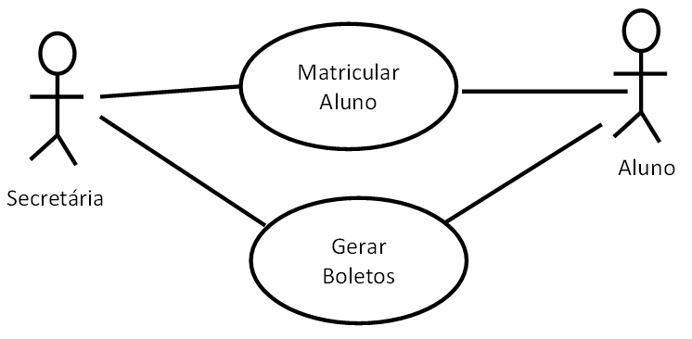
Diagrama de Caso de Uso - exemplo
Processo ou caso de uso

Slide 24
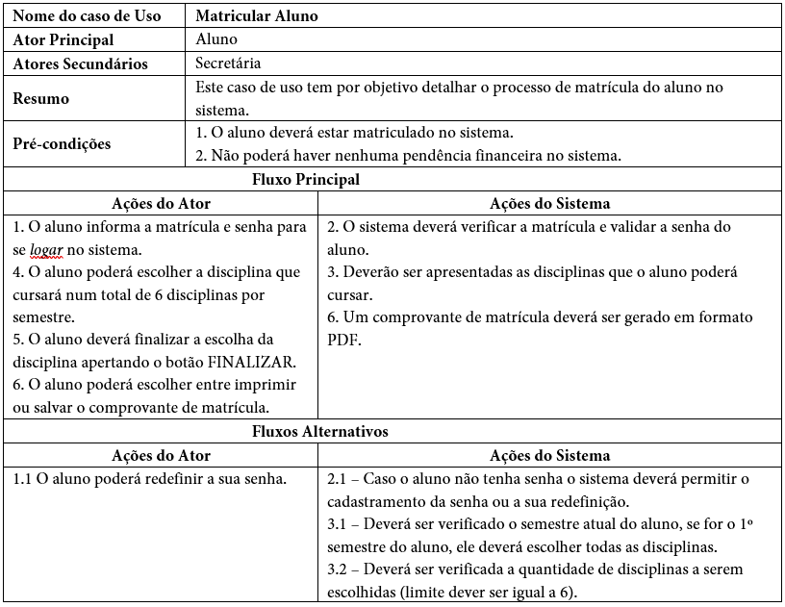
Especificação do caso de uso

